Slide 1

Proyecto en Java: Agencia Inmobiliaria
Proyecto realizado por los integrantes:
Eduardo José Jimenez
Jesús David Navarro

Slide 2
Funciones
03: Generar y pagar las facturas de los inmuebles haciendo uso de la cuenta bancaria del inquilino.
04: Identificar los movimientos a la hora de realizar pagos y guardar historial del mismo en un vector.
05: Alquilar inmuebles siendo un inquilino registrado, pagando el precio de alquiler identificado del inmueble.
01: Registrar inmuebles, inquilinos, alquileres y demás clases.
02: Consultar los inmuebles de los inquilinos usando como filtro al dueño de estos inmuebles

Slide 3
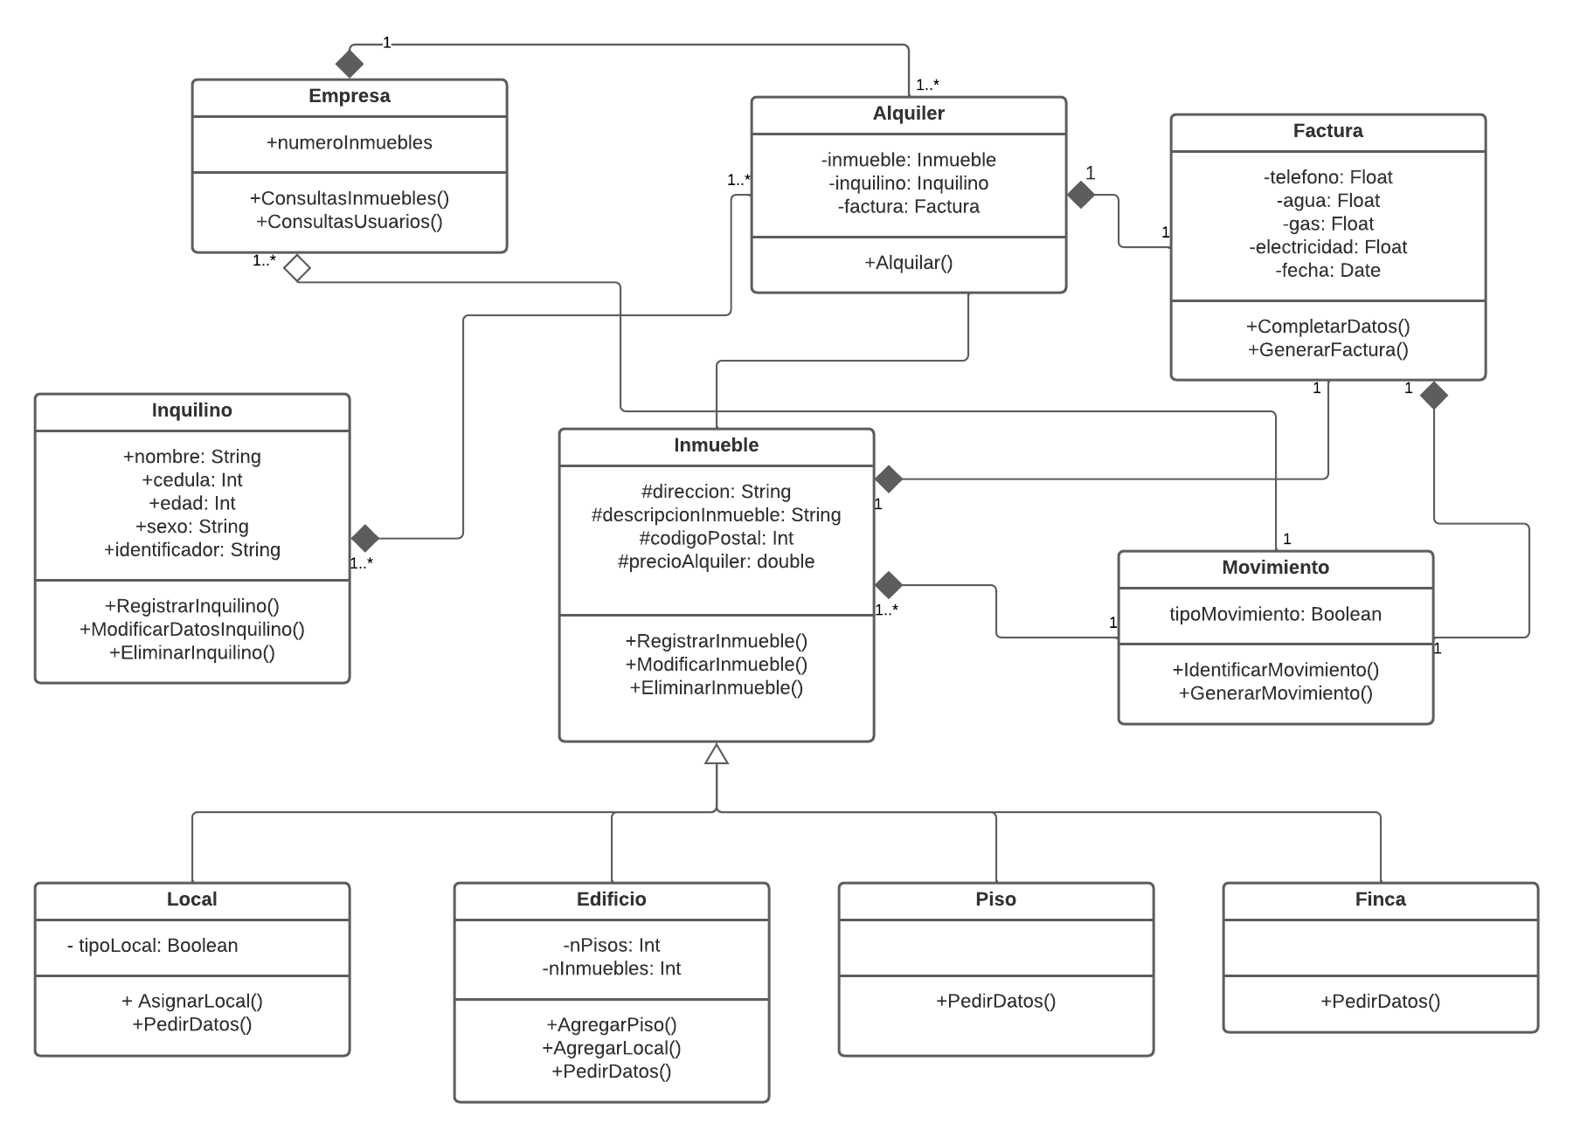
Estructura del proyecto (Diagramas)

Slide 4
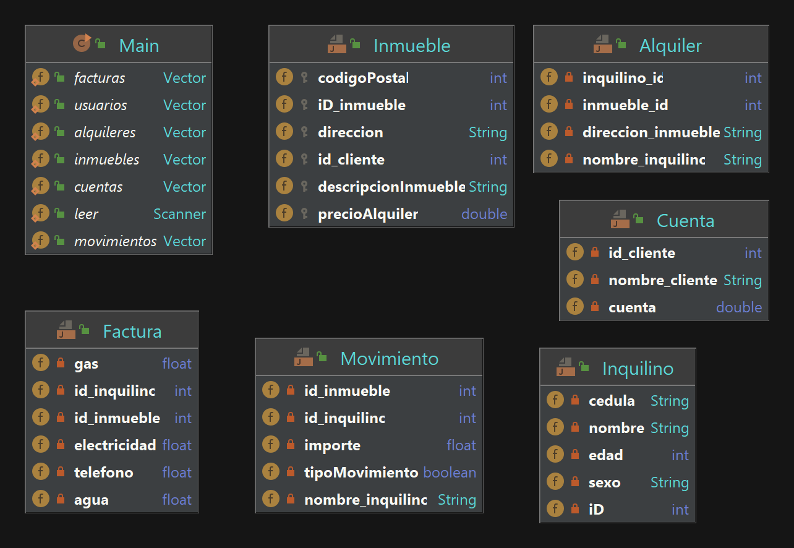
Diagrama Post-proyecto generado con Idea

Slide 5
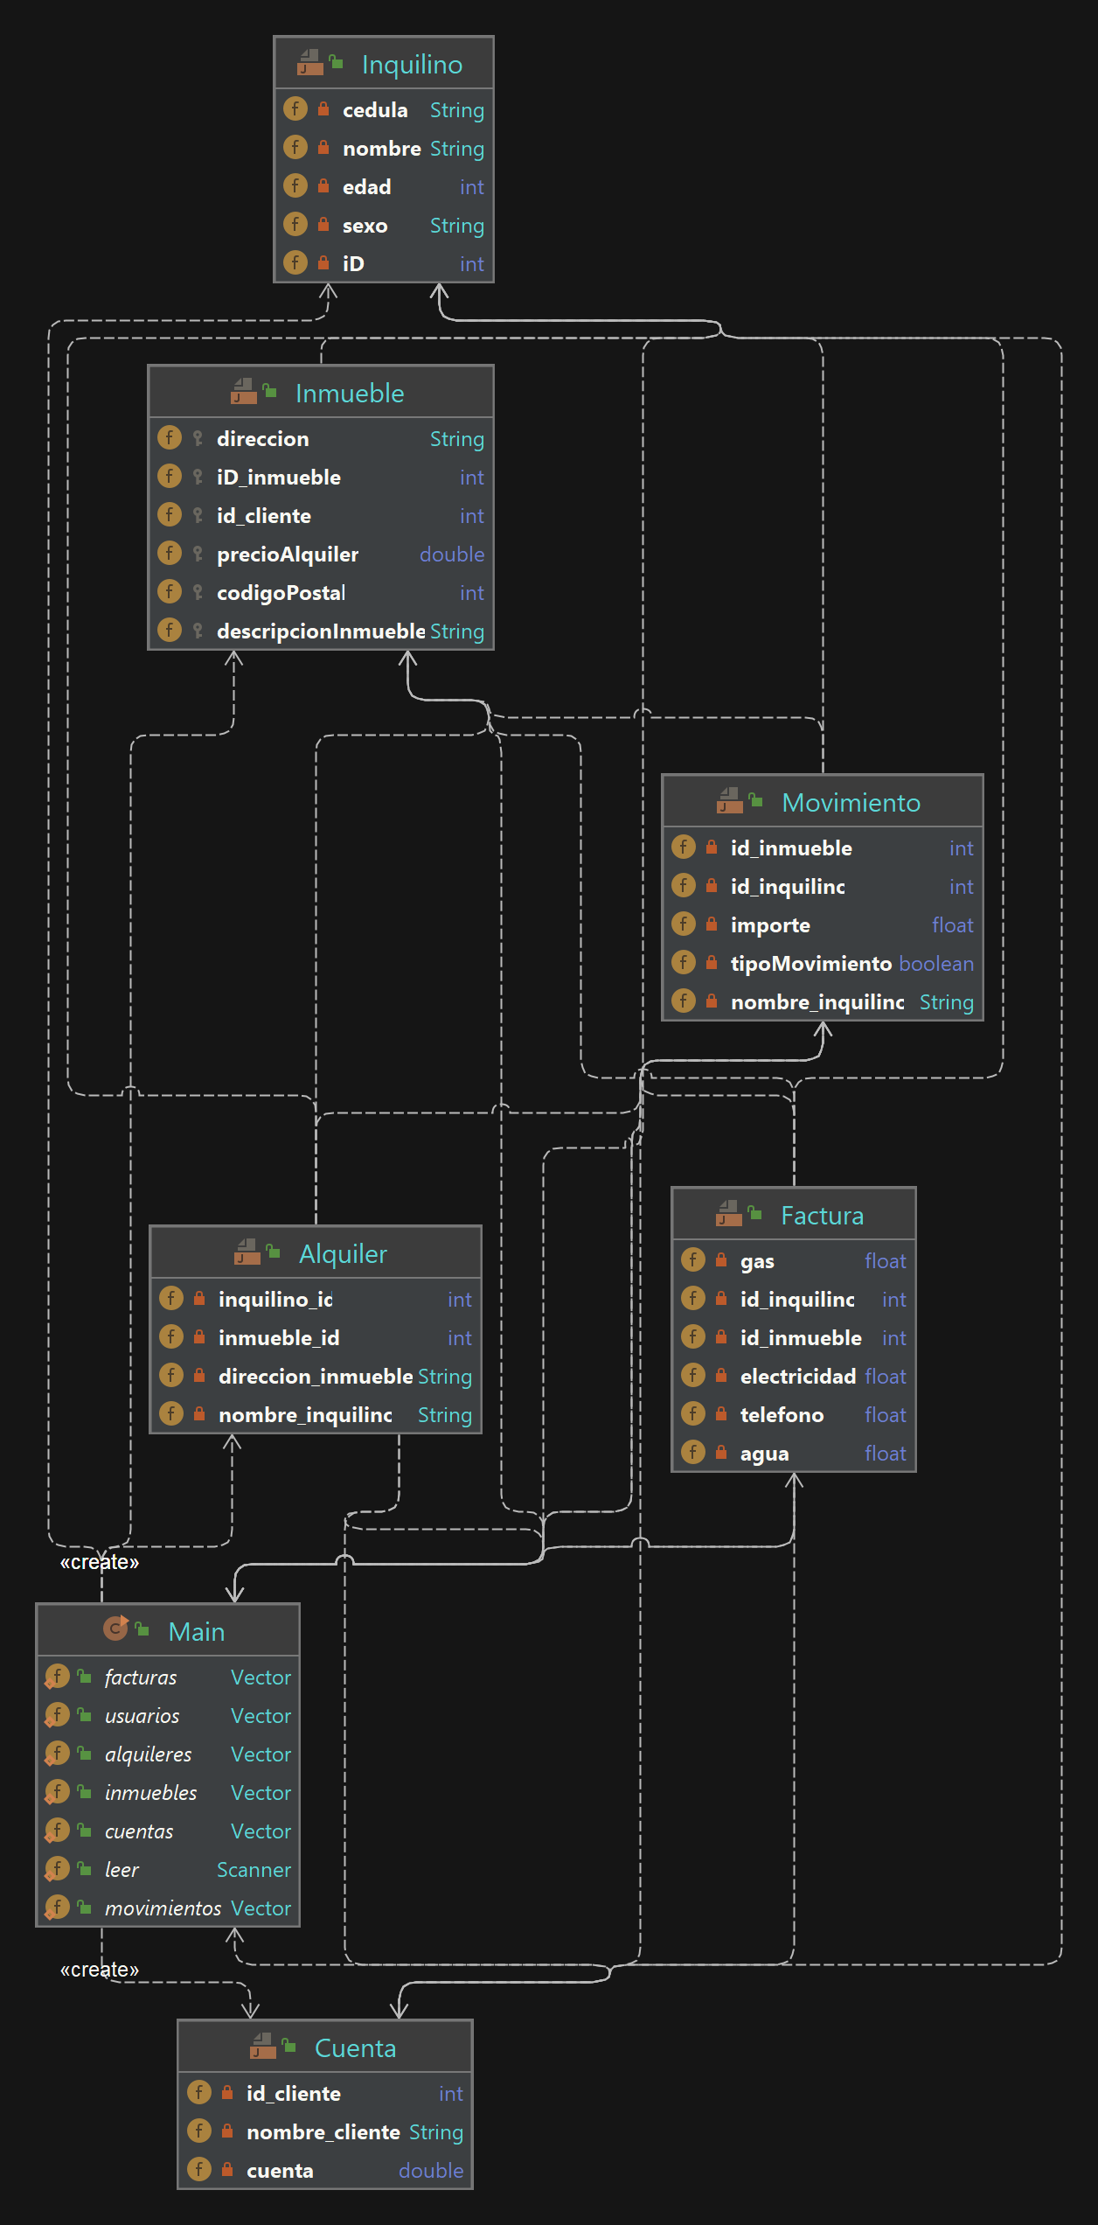

Slide 6
Librerias y referencias utilizadas:
Java.util.Scanner
Java.util.Random
Java.util.Vector

Slide 7
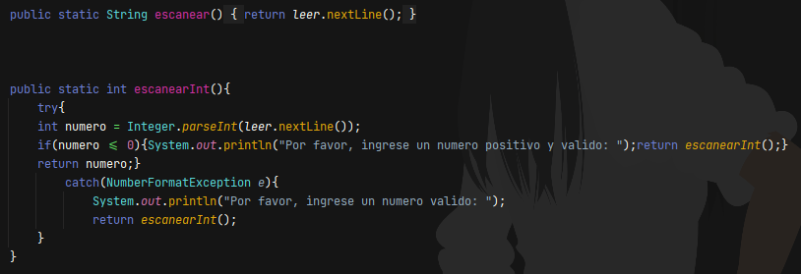
Java.util.Scanner

Slide 8
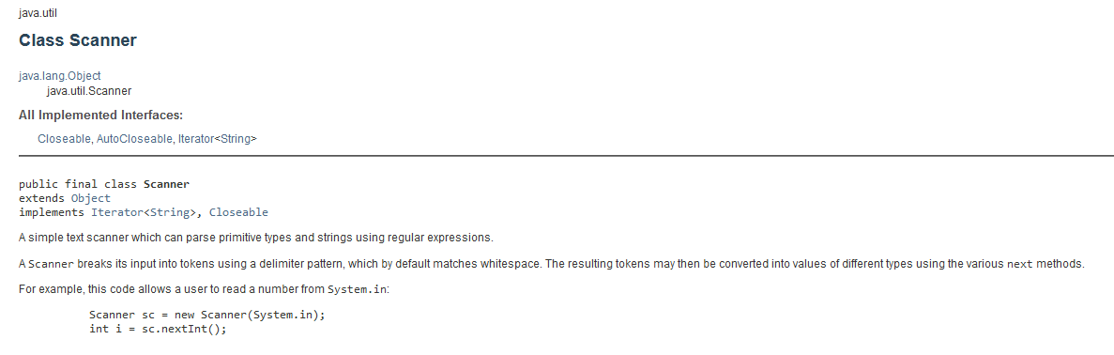
Javadoc de Java.util.Scanner

Slide 9

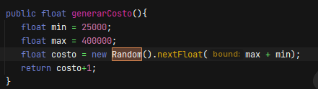
Java.util.Random

Slide 10
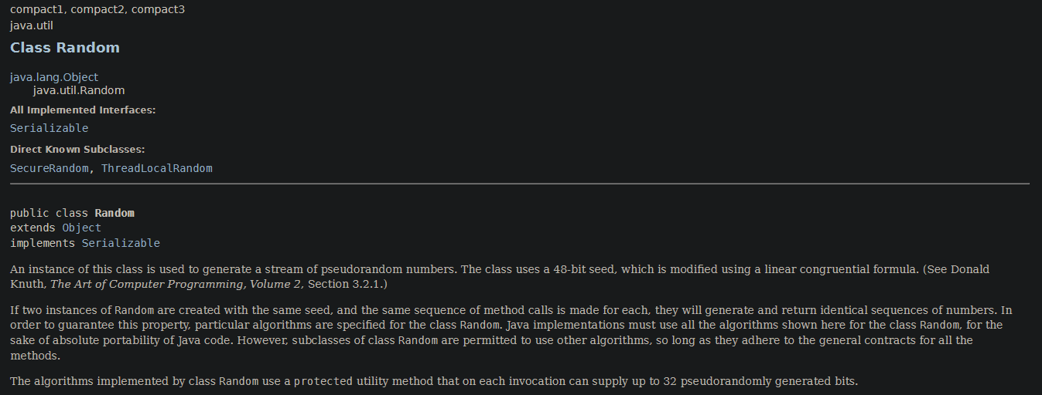
Javadoc de Java.util.Random

Slide 11
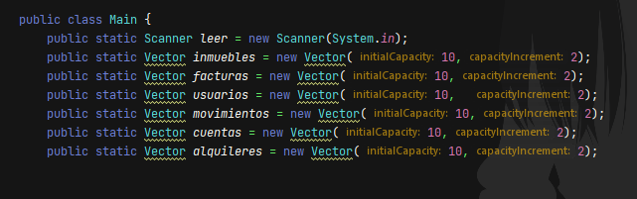
Java.util.Vector

Slide 12
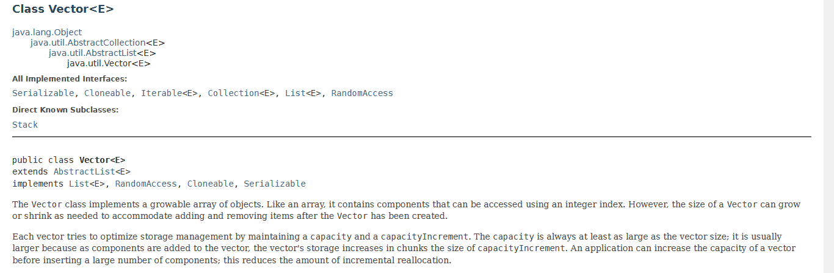
Javadoc de Java.util.Vector

Slide 13
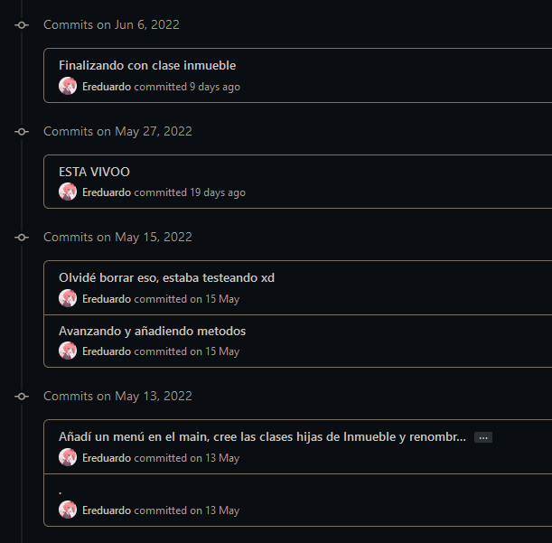
Pruebas (Repositorio en Github)

Slide 14
